Slide 1
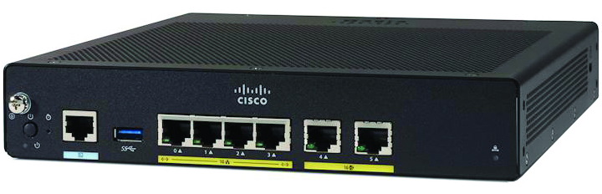
Дополнительные функции маршрутизаторов
(IP)
Фильтрация трафика
NAT: Трансляция сетевых адресов
VPN: Виртуальные частные сети
QoS: Качество обслуживания
Групповое вещание

Slide 2

Фильтрация трафика
Условия фильтрации
IP-адрес
Источника (src)
Приёмника (dst)
МАС-адрес (src / dst)
№ интерфейса
Входящий трафик
Исходящий трафик
…
Тип протокола (TCP / UDP / ICMP / OSPF…)
Номер порта TCP/UDP (сетевая служба)
Содержимое пакета…
Действия
Пропустить (permit)
Drop
Перенаправить
Пометить
Для отбрасывания при перегрузке
…

Slide 3
Cisco: Фильтрация трафика
Списки доступа
Стандартные
Standard
1-99
могут проверять только адреса источников (src)
Расширенные
Extended
100-199
могут проверять адреса источников, а также адреса получателей, в случае IP ещё тип протокола и TCP/UDP порты
access-list <номер> {deny | permit | remark} {address| any | host} [wildcard] [log]

Slide 4
access-list: синтаксис
permit: разрешить
deny: запретить
remark: комментарий о списке доступа
address: запрещаем или разрешаем сеть
any: разрешаем или запрещаем всё
host: разрешаем или запрещаем хосту
wildcard: WildCard маска сети: 0.0.0.255 -> обычная 255.255.255.0
log: включаем логирование пакетов подходящих под запись ACL
access-list 1 permit 192.78.46.12 0.0.0.0
access-list 1 deny 192.78.46.0 0.0.0.255
access-list 1 permit any
access-list 1 deny any

Slide 5
access-list: обработка
Обработка ведется строго в том порядке, в котором записаны условия
Если пакет совпал с условием, дальше он не обрабатывается
В конце каждого списка доступа стоит неявный deny any (запретить всё)
Нельзя разместить более 1 списка доступа на интерфейс, на протокол, на направление
ACL не действует на трафик, сгенерированный самим маршрутизатором
Для фильтрации адресов используется WildCard маска
На интерфейсе: пакетная фильтрация
На линии Telnet: ограничения доступа к маршрутизатору
VPN: какой трафик нужно шифровать
NAT: какие адреса транслировать
QoS: какой трафик обрабатывать приоритетнее

Slide 6
access-list: прикрепление
Пакетная фильтрация
interface GigabitEthernet0/0
ip access-group 1 in
ip access-group 12 out
…
Ограничение доступа
line vty 0 4
password <пароль>
login [local]
access-class 21 in
…

Slide 7
Extended access-list
access-list <номер списка от 100 до 199> {permit | deny | remark} protocol
src [src-wildcard] [operator operand] [port <порт / название протокола>
dst [dst-wildcard] [operator operand] [port <порт / название протокола>
[established]
Запретить PING-и
access-list 101 deny ICMP any 192.78.46.8 0.0.0.0 eq 8
Запретить FTP
access-list 102 deny TCP any 21 any
R1(conf)# access-list 100 deny tcp host 10.0.3.2 host 192.168.3.10 eq 3389
R1(conf)# access-list 100 deny tcp host 10.0.3.1 any eq 80
R1(conf)# access-list 100 permit ip 10.0.3.0 0.0.0.255 any
R1(conf)# access-list 100 deny ip any any

Slide 8
Extended access-list
protocol: какой протокол будем разрешать или закрывать (ICMP, TCP, UDP, IP, OSPF и т.д)
operator:
A.B.C.D — адрес получателя any — любой конечный хост eq — только пакеты на этом порте gt — только пакеты с большим номером порта host — единственный конечный хост lt — только пакеты с более низким номером порта neq — только пакеты не на данном номере порта range — диапазон портов
port: номер порта (TCP или UDP), можно указать имя
established: разрешаем прохождение TCP-сегментов, которые являются частью уже созданной TCP-сессии

Slide 9
Именованные списки доступа
Router(config)#ip access-list {standard | extended} {<номер ACL> | <имя ACL>}
Router(config-ext-nacl)# {default | deny | exit | no | permit | remark}
standard: стандартный ACL
extended: расширенный ACL
default: установить команду в значение по умолчанию

Slide 10
Time based ACL

Slide 11
Диагностика
show access-lists
смотрим все списки доступа на маршрутизаторе.
show access-lists {ACL номер | имя}
смотрим информацию о списке доступа

